Slide 1
EUR0PA.-LA VUELTA AL MUNDO EN 885 JARDINES.-
INGLESES.-ADICIONAL.-
Selección de textos y fotografías por
JOSE ELIAS BONELLS

Slide 2
BLAIR CASTLE
Esta situado en Blair Atholl en Perthshire. Escocia.
Es la residencia de la familia Murray, duque de Atholl.
El castillo se construyó en 1269,en el centro de una finca de 58.725 has.
En un espacio de 2 has. se encuentran los arboles plantados por el 2º duque de Atholl en 1737.
El Jardín de Hércules es un recinto amurallado de 3´65 has. con un jardín paisajista que ha sido restaurado recientemente.

Slide 3
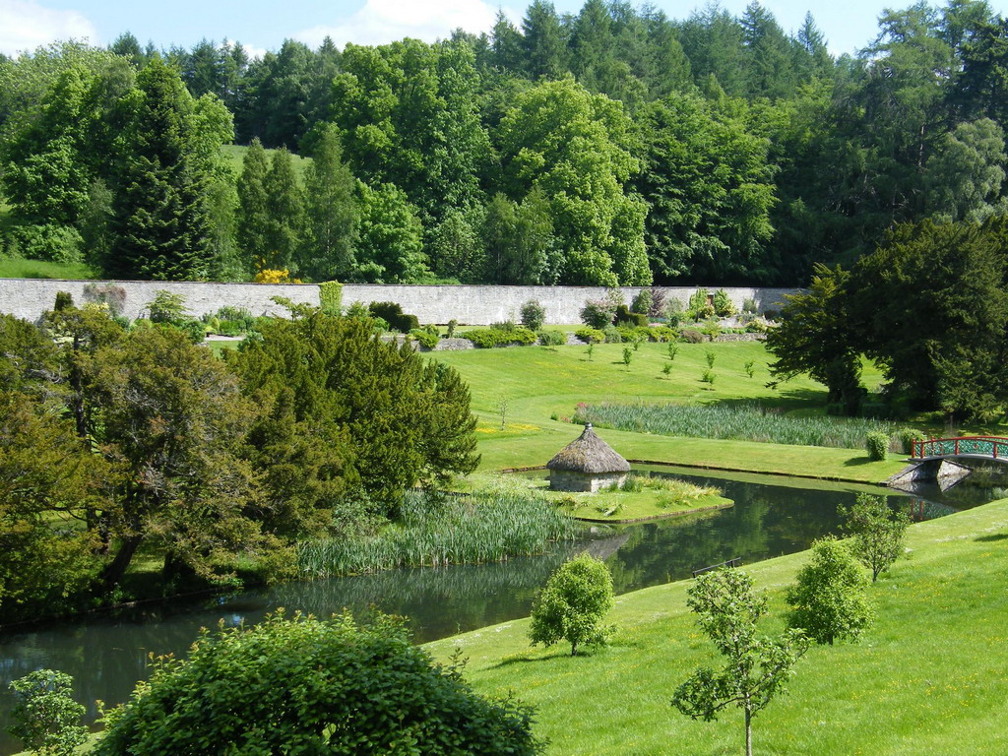
Notes:
Blair Castle

Slide 4
Notes:
Blair Castle

Slide 5
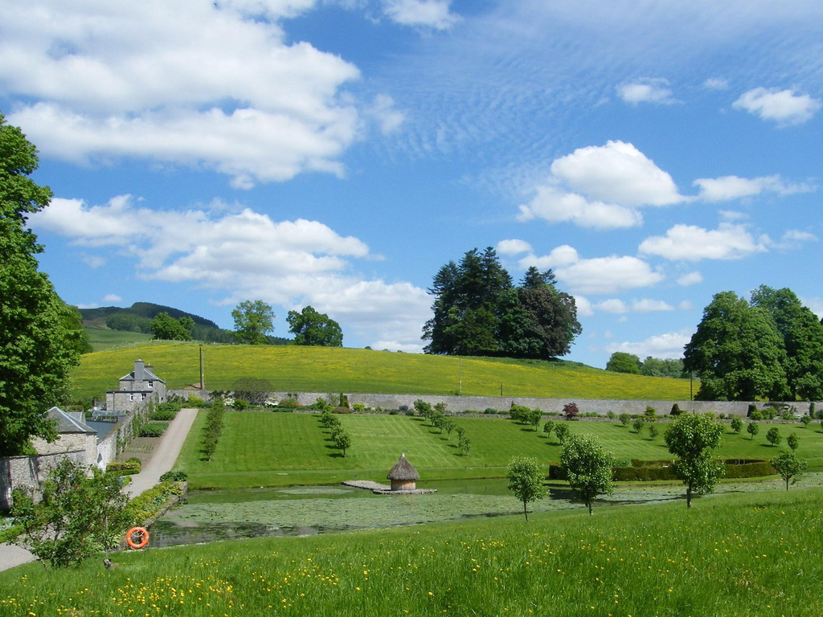
Notes:
Blair Castle

Slide 6
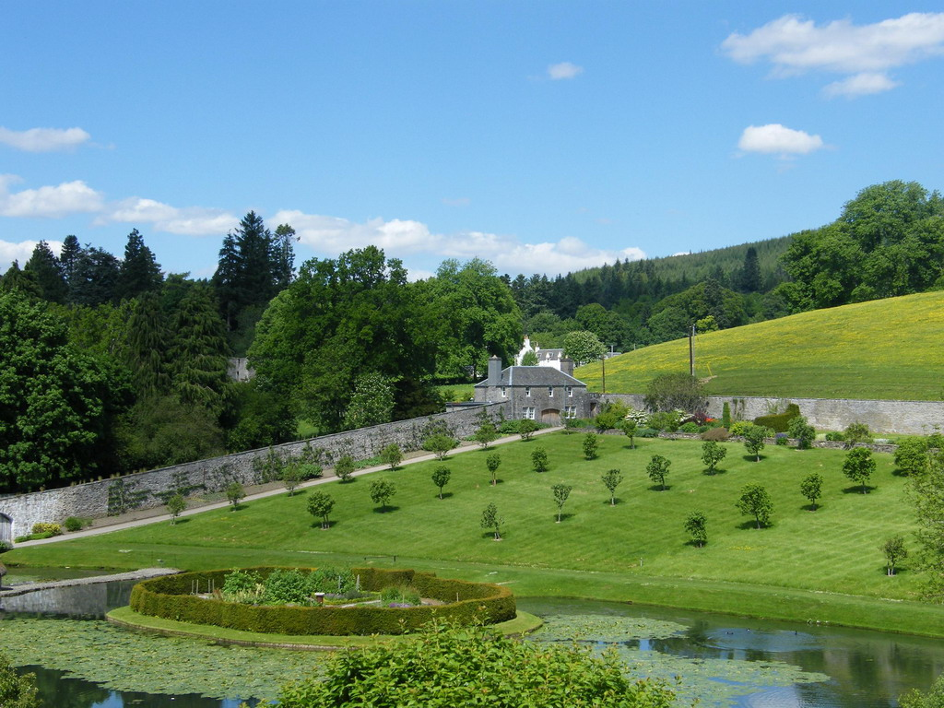
Notes:
Blair Castre

Slide 7
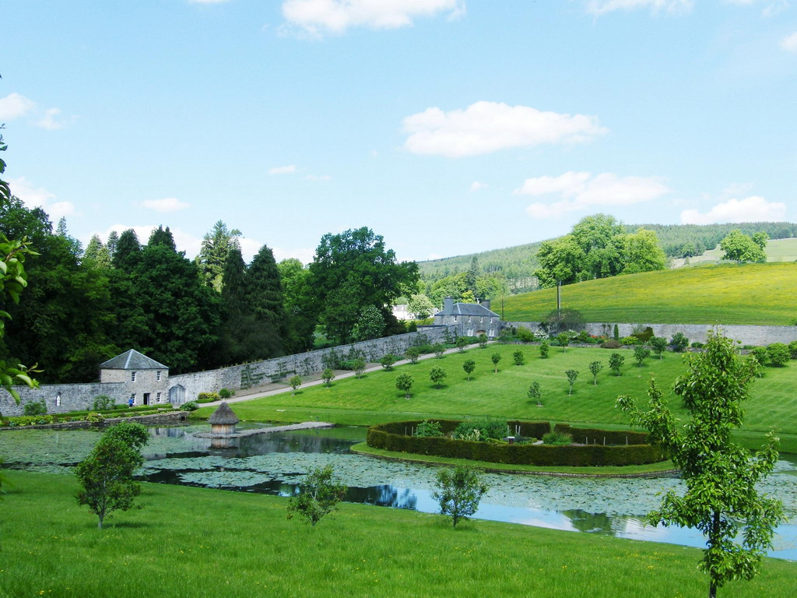
Notes:
Blair Castre

Slide 8
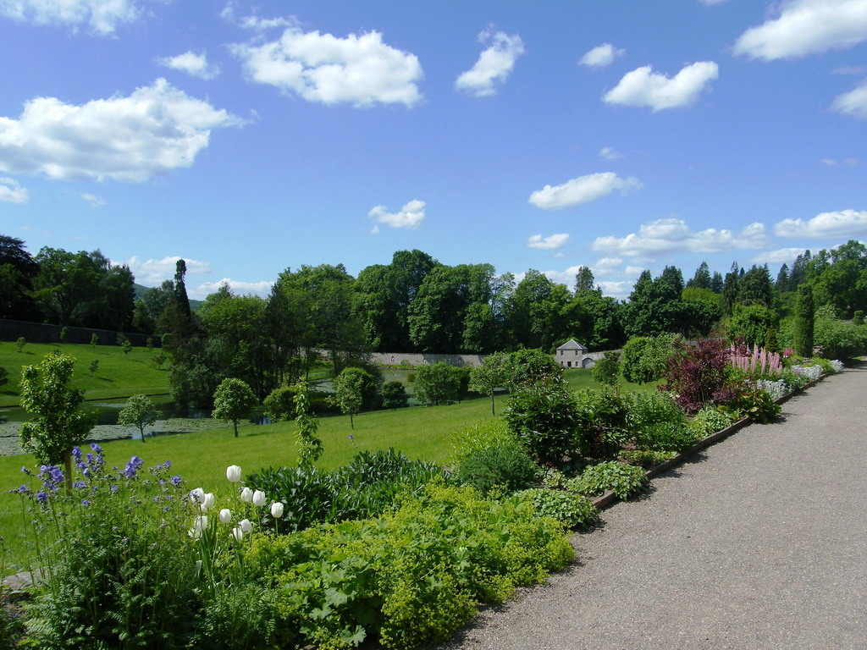
Notes:
Blair Castle

Slide 9
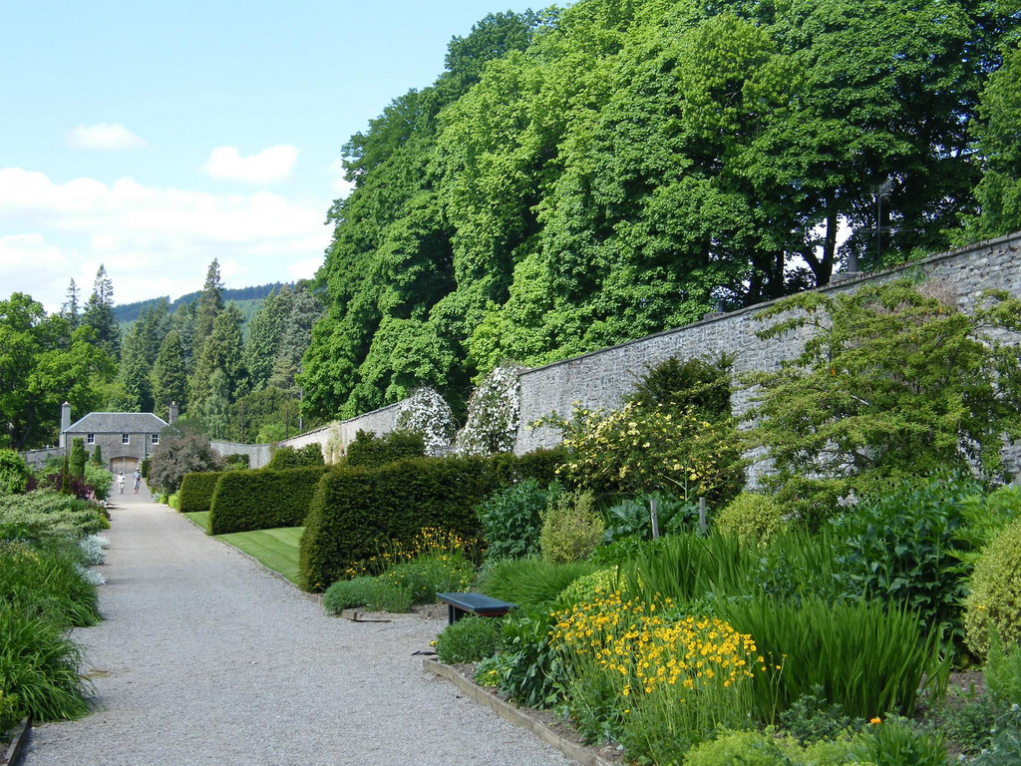
Notes:
Blair Castre

Slide 10
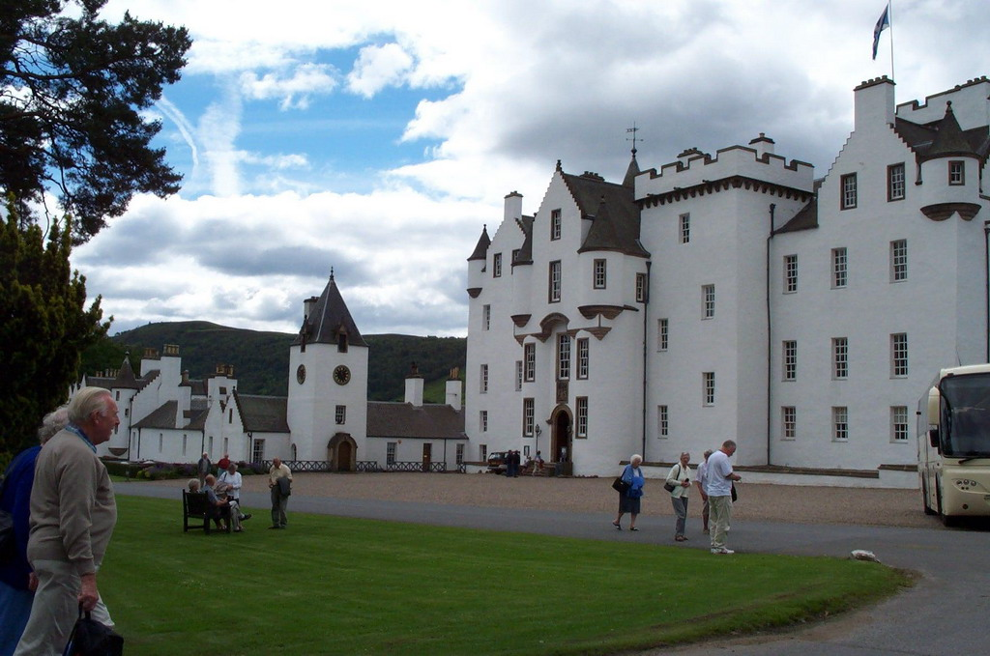
Notes:
Blair Castle

Slide 11
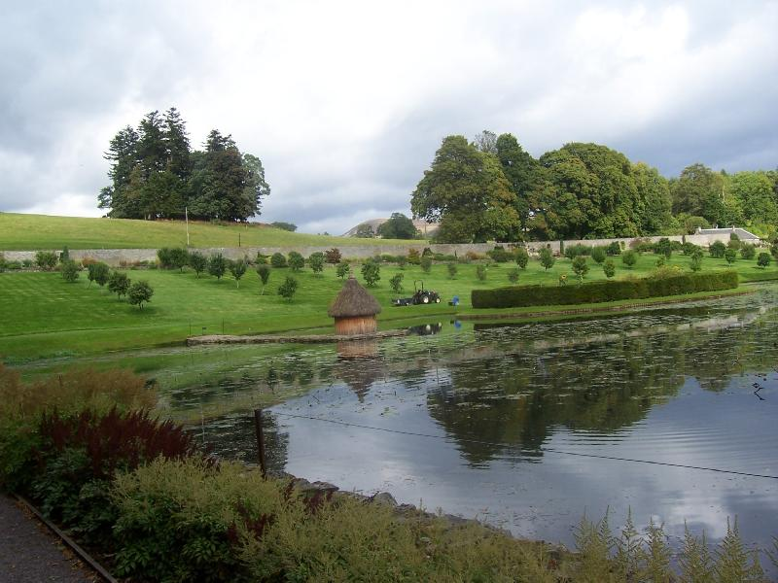
Notes:
Blair Castre

Slide 12
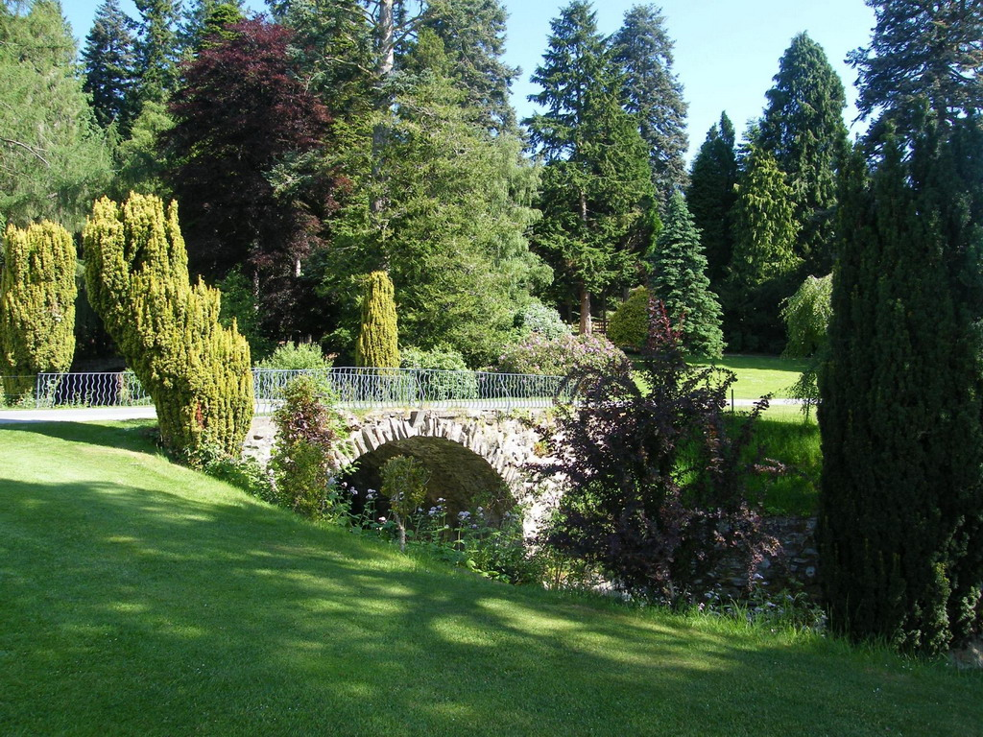
Notes:
Blair Castle

Slide 13
BORDE HILL
Borde Hill Garden es un jardín botánico que consta de 200 acres entre el jardín, el parque y zona de bosque con unas vistas espectaculares de la zona del Sussex High Weald.
Se encuentra ubicado a 1,5 millas al norte de Haywards Heath, West Sussex en el sur de Inglaterra.
La primera noticia que tenemos sobre la finca data de 1534.

Slide 14
La casa de la colina de Borde fue construida originalmente en 1598 por Stephen Borde en estilo Tudor.
Después de una serie de cambios de propietarios, Borde Hill fue adquirido en 1893, por el coronel Stephenson Robert Clarke, que fue el primer dueño en plantar los jardines y las arboledas.
La primera noticia que tenemos sobre la finca data de 1534.
La casa de la colina de Borde fue construida originalmente en 1598 por Stephen Borde en estilo Tudor.

Slide 15
El jardín ha ganado una serie de concesiones y distinciones públicas y está mencionado por el « English Heritage » (herencia inglesa) en el registro de parques y jardines con importancia del grado II*.
El "Borde Hill Garden" se planifica en diferentes ambientes ajardinados, cada uno con un carácter y estilo diversos.
Aquí se albergan especies de arbustos raros: desde rhododendron, azaleas y magnolias hasta una colección de rosas, así como numerosos árboles.

Slide 16
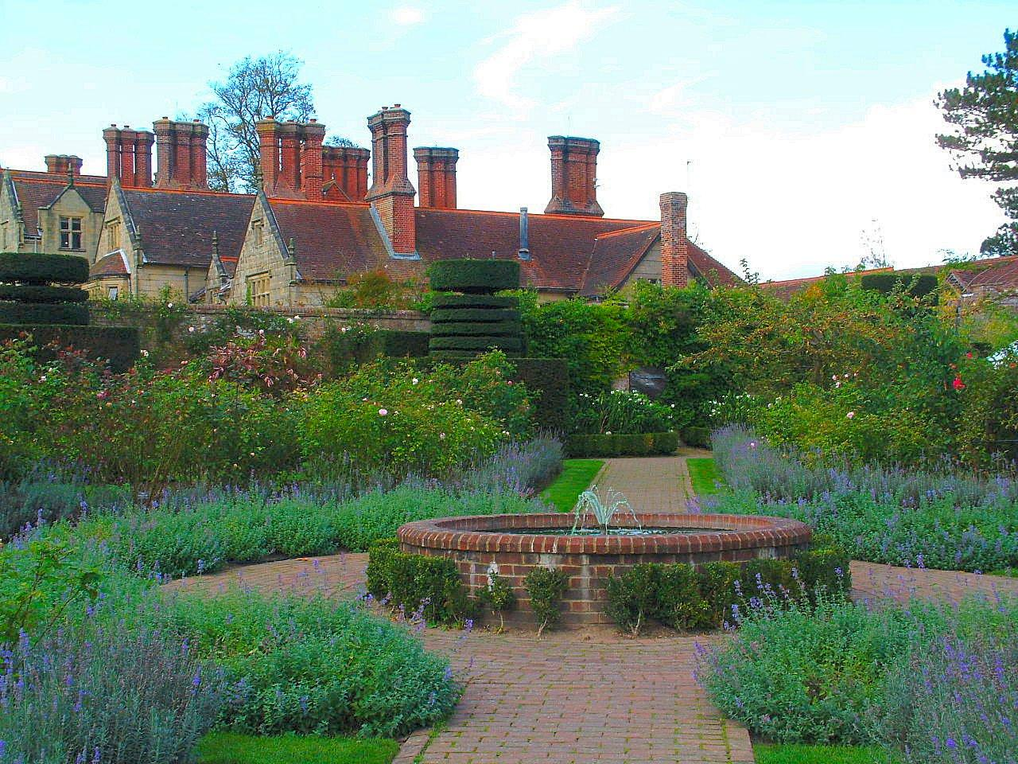
Notes:
Borde Hill

Slide 17
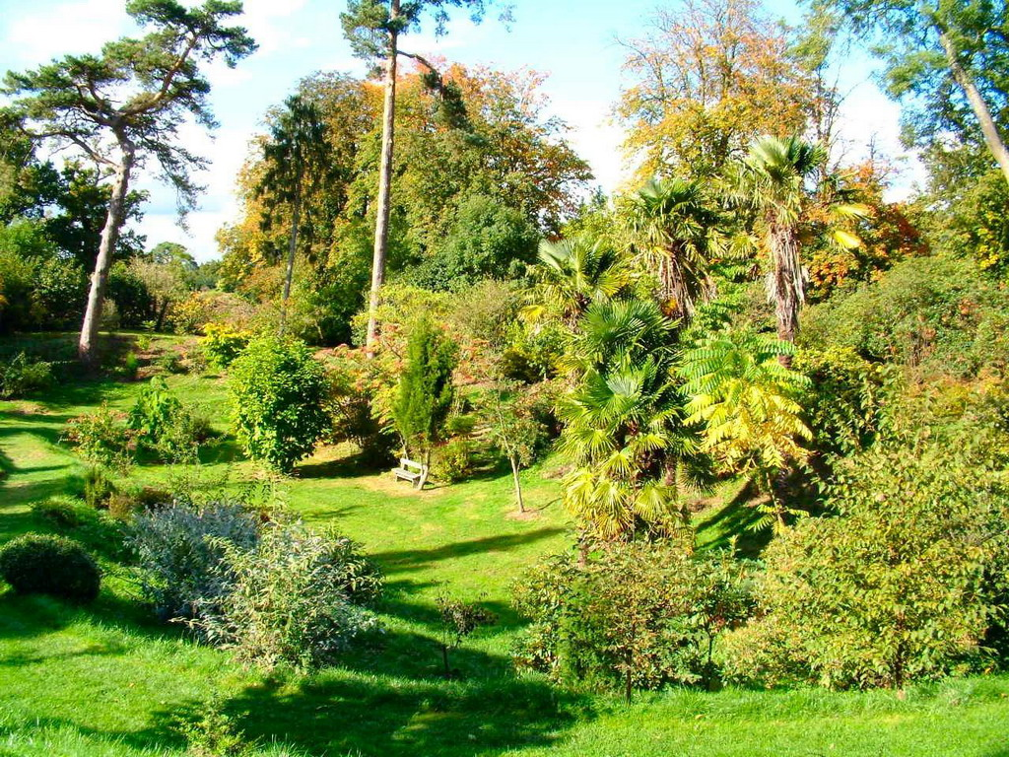
Notes:
Borde Hill

Slide 18
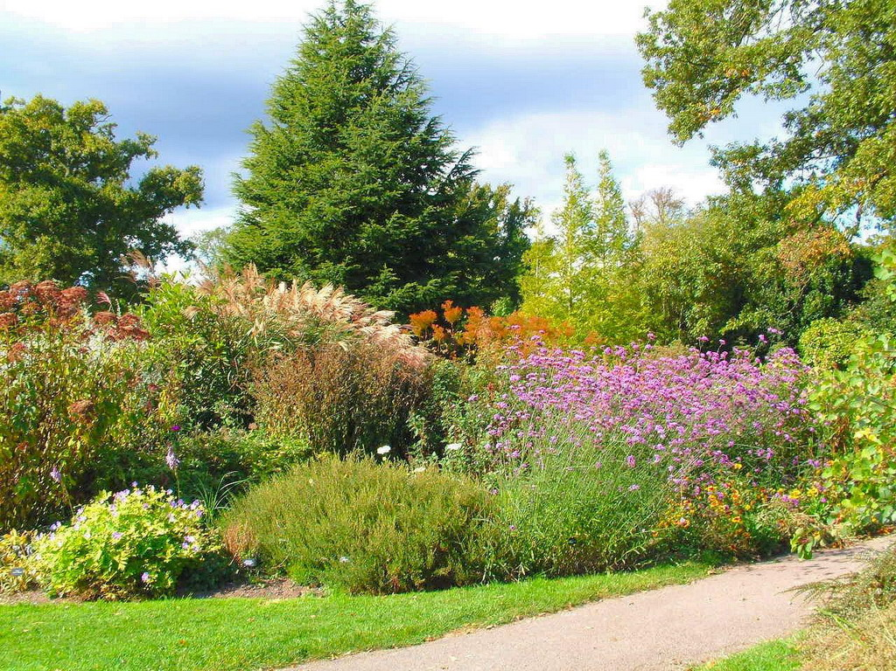
Notes:
Borde Hill

Slide 19
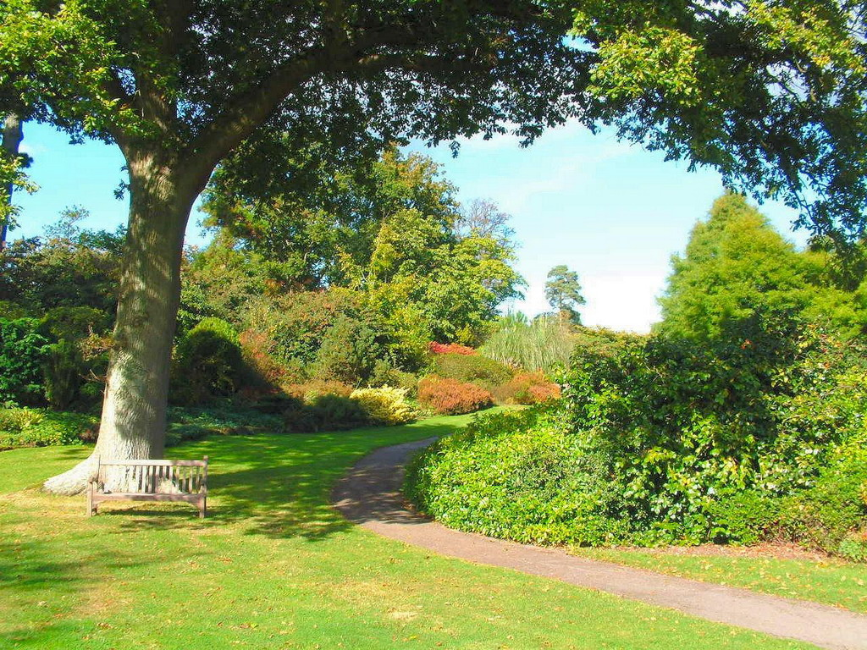
Notes:
Borde Hill

Slide 20
BOWOOD HOUSE GARDENS
Bowood House gardens esta situada en Chippenham en Wiltshire.Inglaterra.
El jardín fue diseñado por Capability Brown.
La primera casa fue construida en el 1725.
Un sinuosos lago con praderas y grandes arboles conforman el jardín.
Es la residencia oficial de la familia Landsdowe.
Un parque de aventuras para chicos de 12 años y paseos de rododendros de 3´2 km. de longitud, narcisos y” bluebells” florecen en primavera.
Se dice que el Príncipe Carlos y Camila Parker Jones se reunían en Bowood durante mas de 30 años.

Slide 21
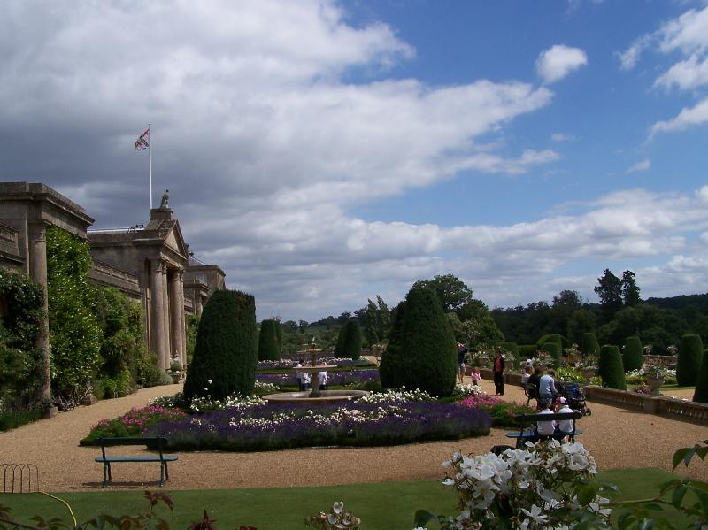
Notes:
Bowood Gardens

Slide 22
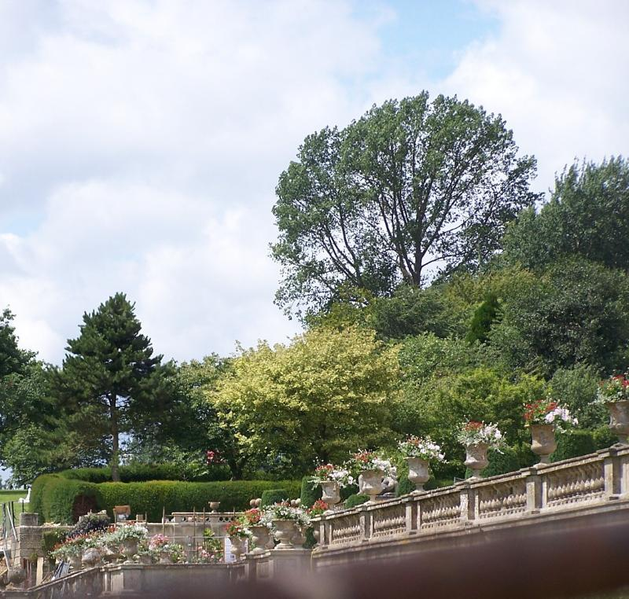
Notes:
Bowood Gardens

Slide 23
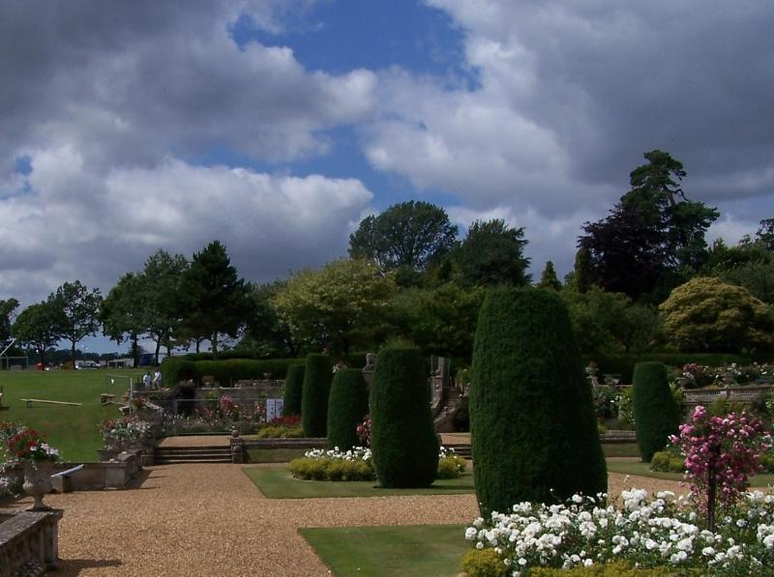
Notes:
Bowood House

Slide 24
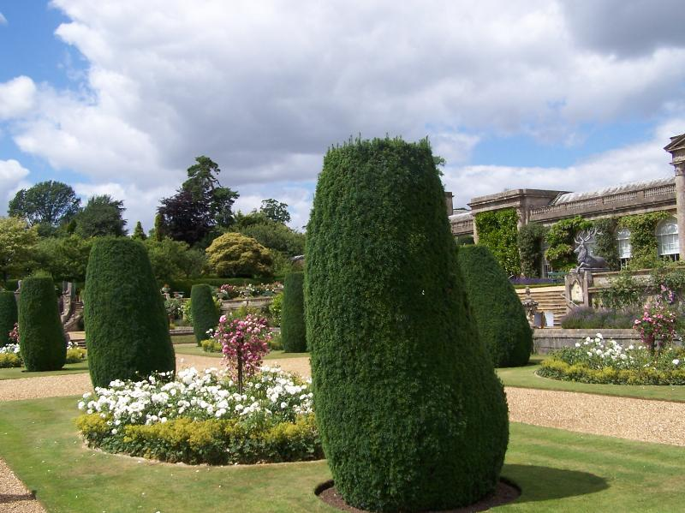
Notes:
Bowood House

Slide 25
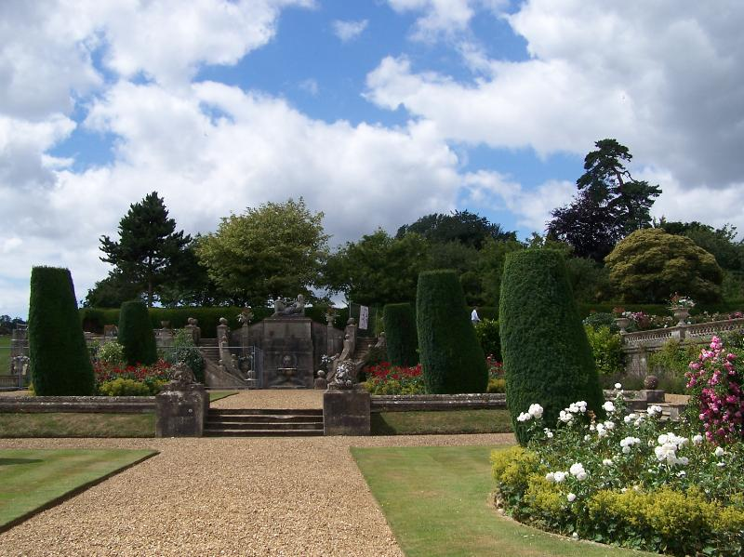
Notes:
Bowood House

Slide 26
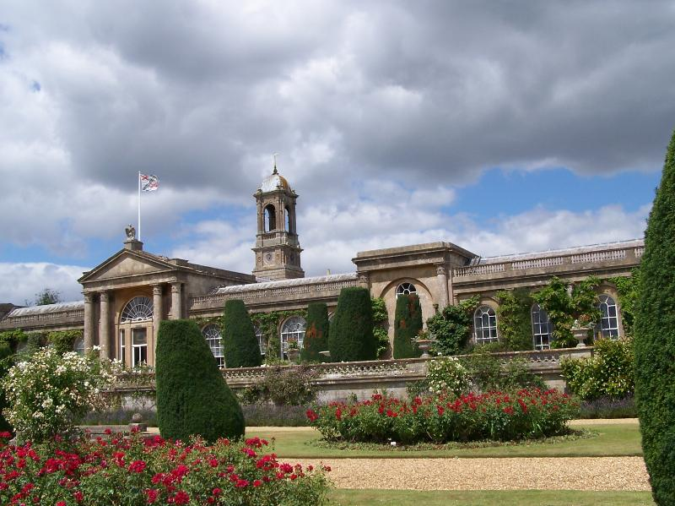
Notes:
Bowood House

Slide 27
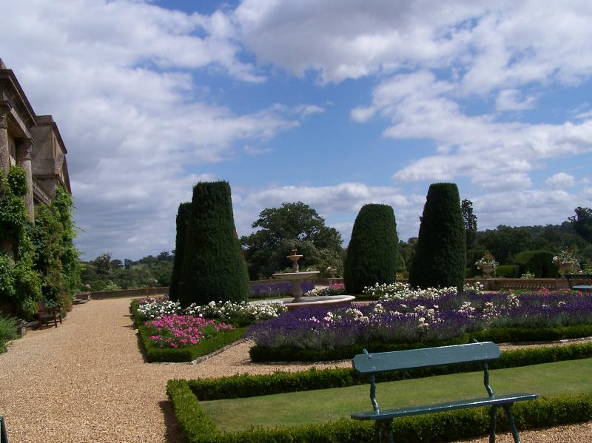
Notes:
Bowood House

Slide 28
BRANKLYN GARDENS
Están situados en Perth.
Los jardines fueron construidos por John y Dorothy Renton con la ayuda de los recolectores de plantas Forrest, Ludwick y Sheriff.
Jardineros y botánicos de todo el mundo acuden a ver las colecciones de plantas.
Principalmente las de la amapola azul del Himalaya.-los Meconopsis,junto con las colecciones de Liliums y de Cassiopes.
El jardín esta gestionado por la National Trust of Scotland.

Slide 29
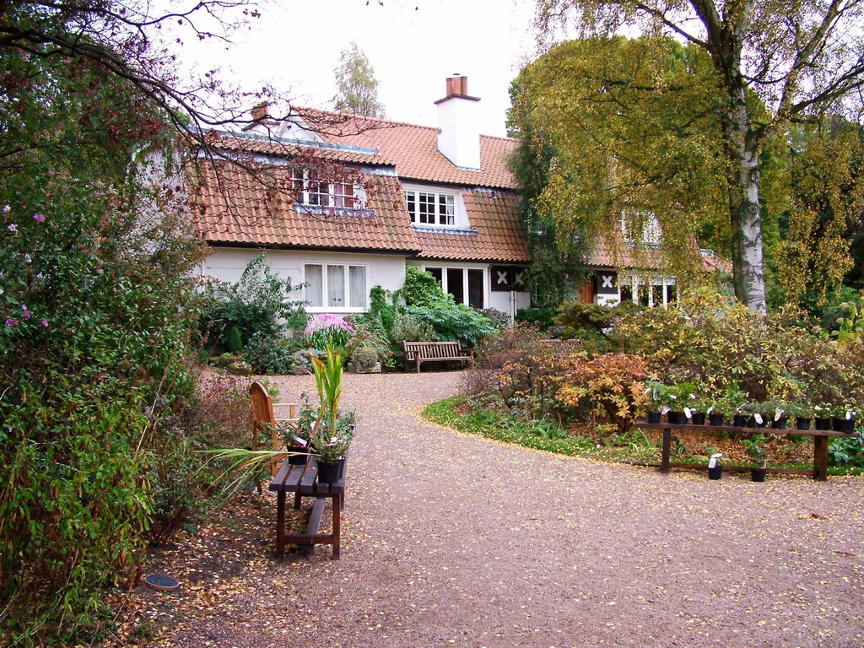
Notes:
Branklyn Gardens

Slide 30
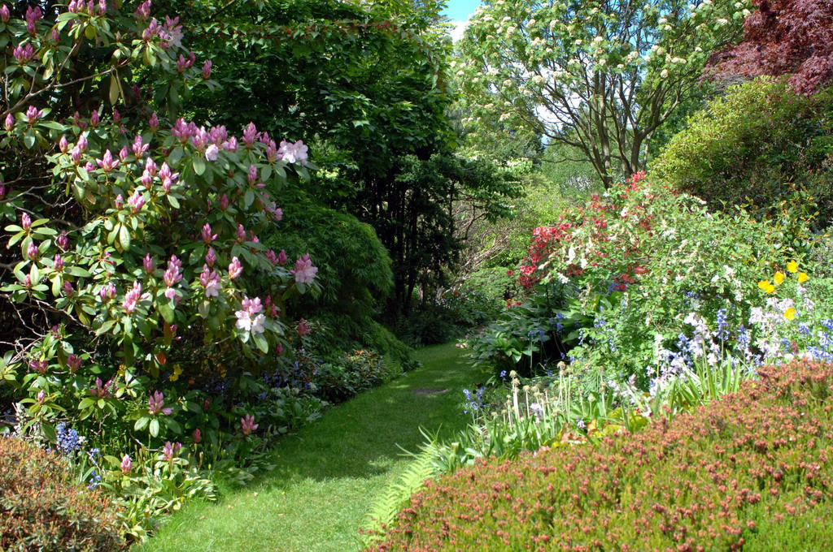
Notes:
Branklyn Gardens

Slide 31
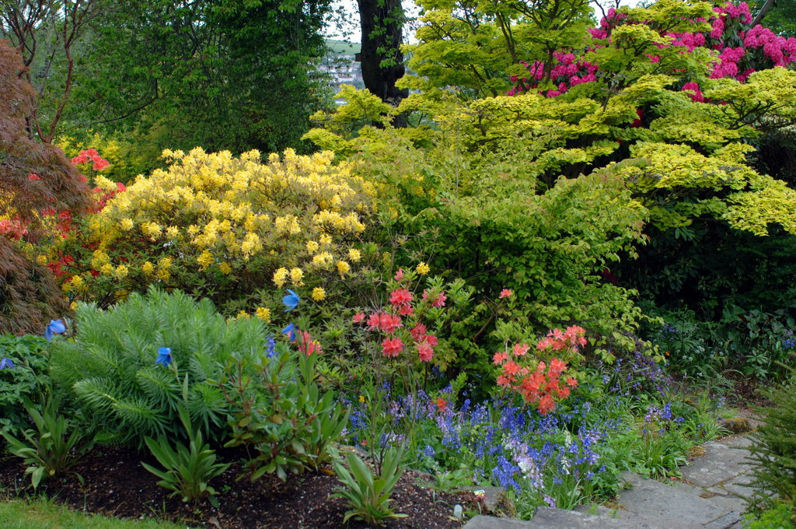
Notes:
Branklyn Gardens

Slide 32
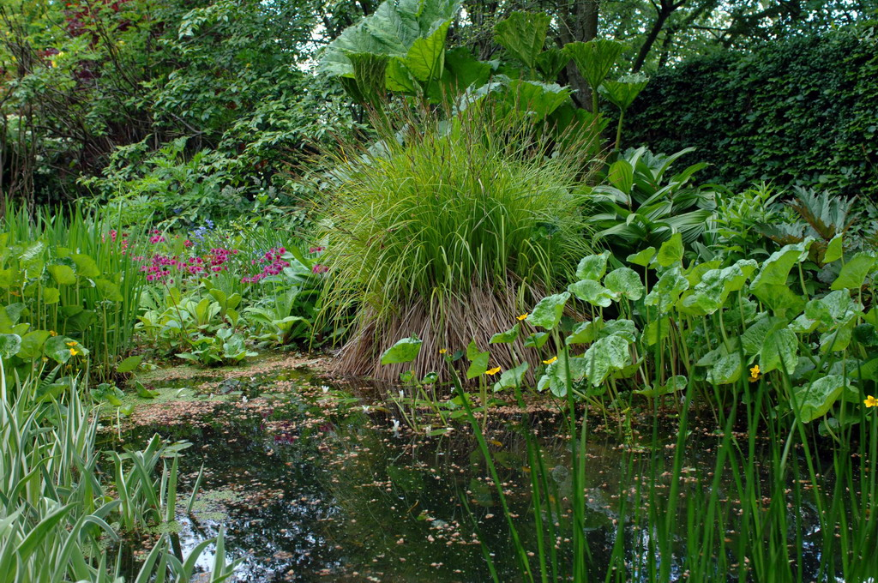
Notes:
Branklyn Gardens

Slide 33
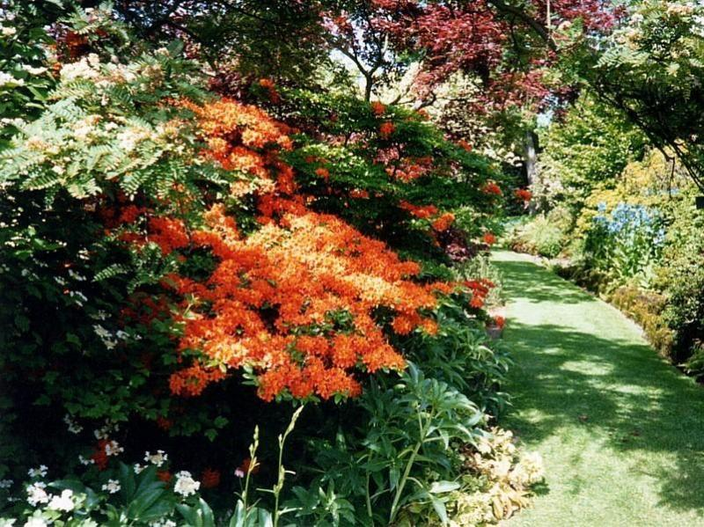
Notes:
Branklyn Gardens

Slide 34
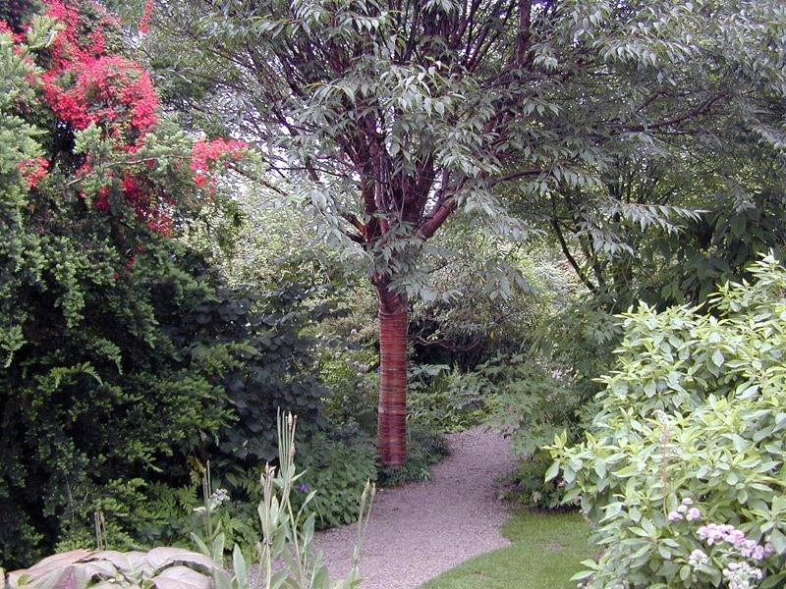
Notes:
Branklyn Gardens

Slide 35
DIRLETON CASTLE
Dirleton Castle se encuentra en la costa cerca de Edimburgo. Escocia.
Es uno de los pocos jardines medievales del siglo XII, ha sufrido muchas modificaciones hasta el siglo XV.
El jardín es surrealista, moderno, contiene los “mixed borders” plantados muy extensos y por ello se encuentra en el Libro Guiness de los Records.

Slide 36
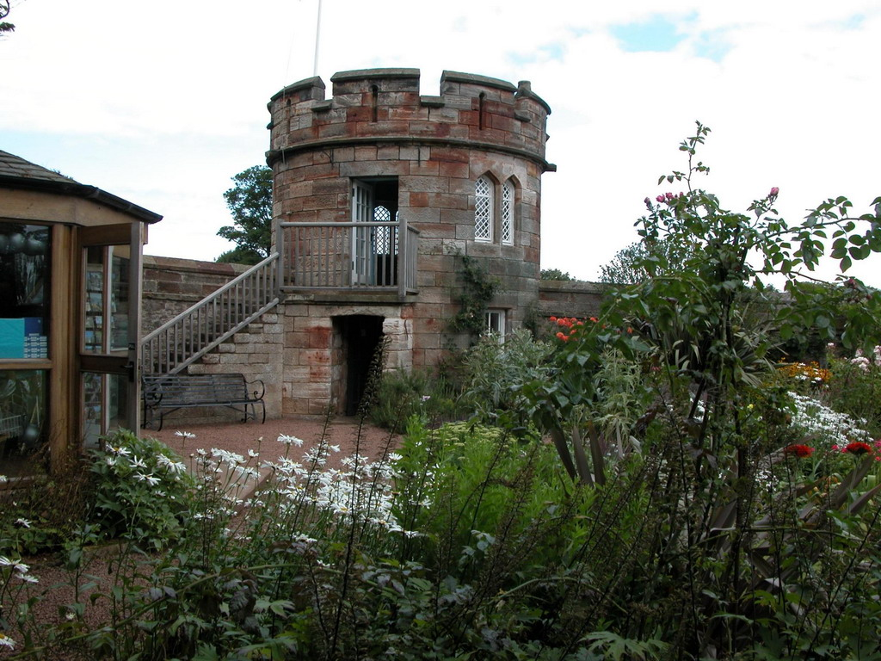
Notes:
Dirleton Castre

Slide 37
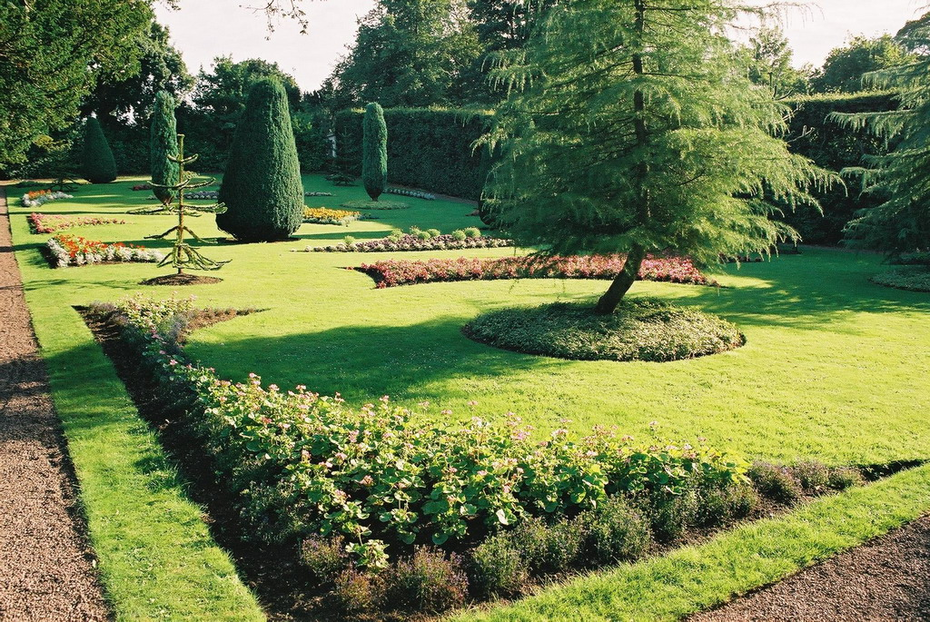
Notes:
Dirleton Castre

Slide 38
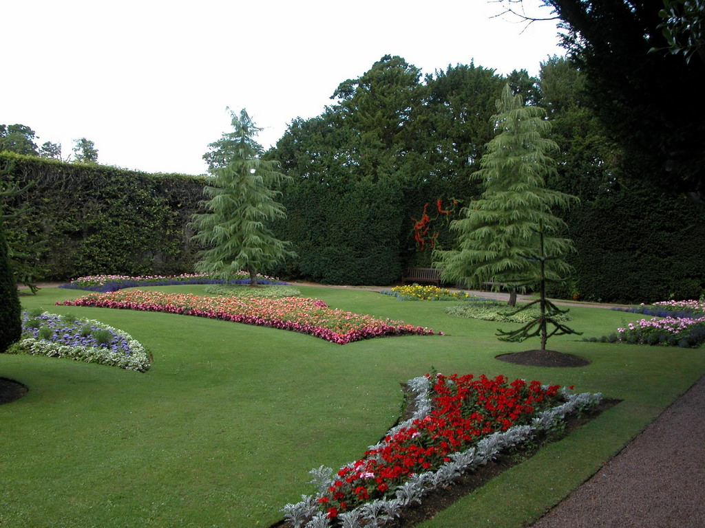
Notes:
Dirleton Castre

Slide 39
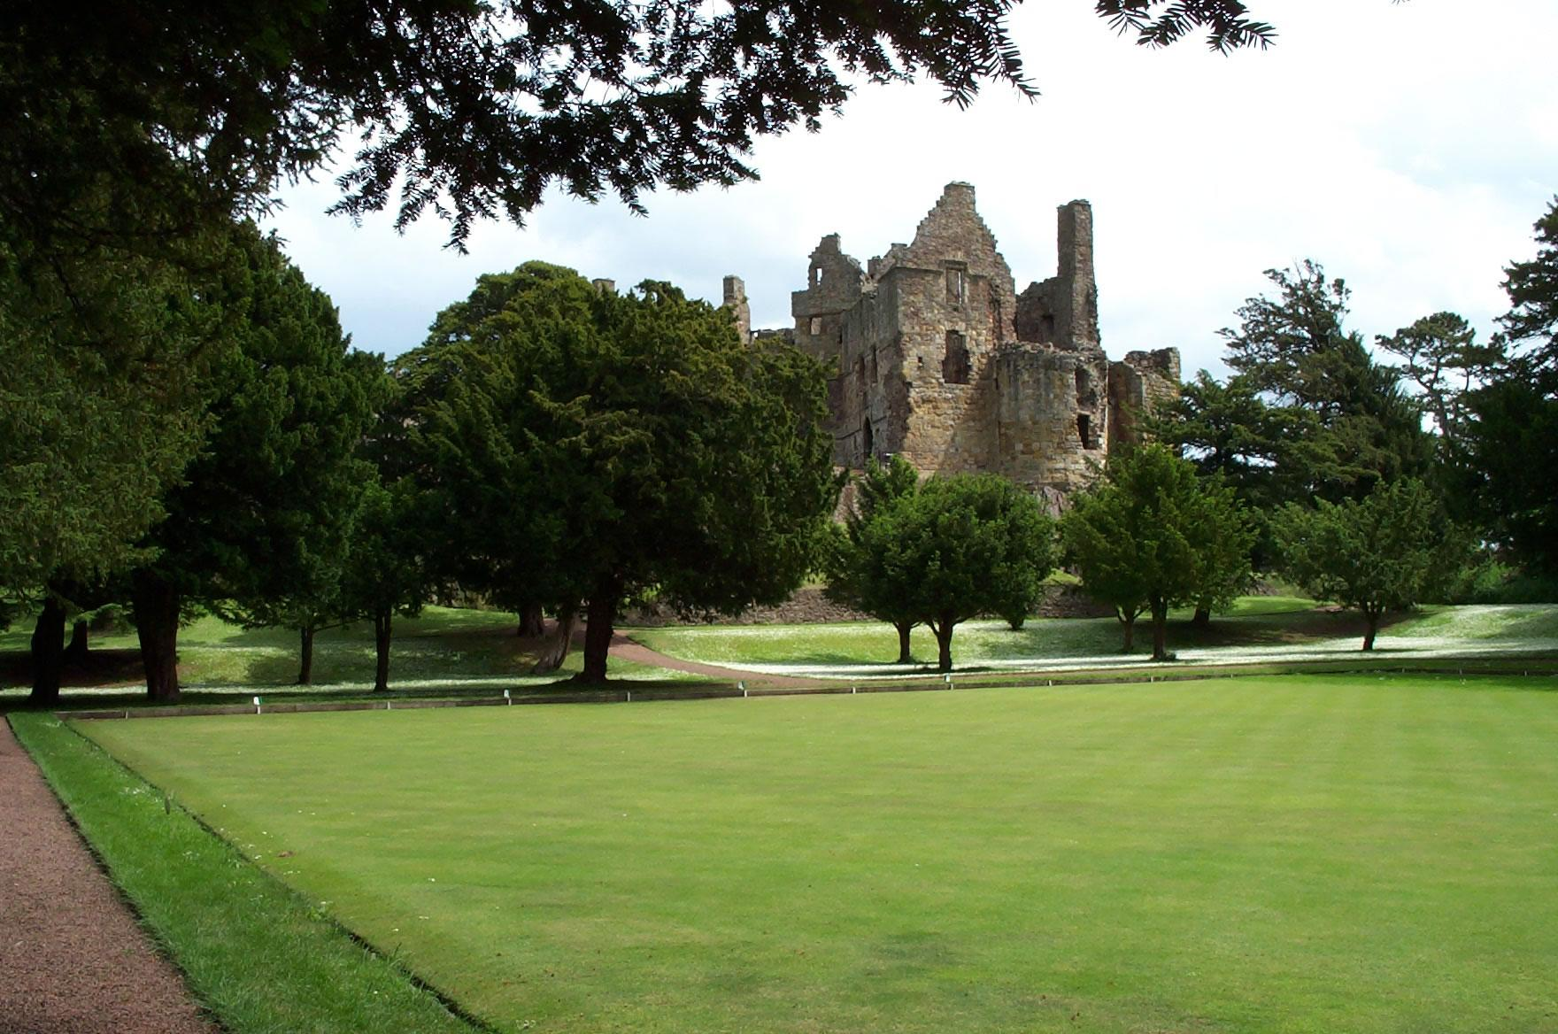
Notes:
Dirleton Castre

Slide 40
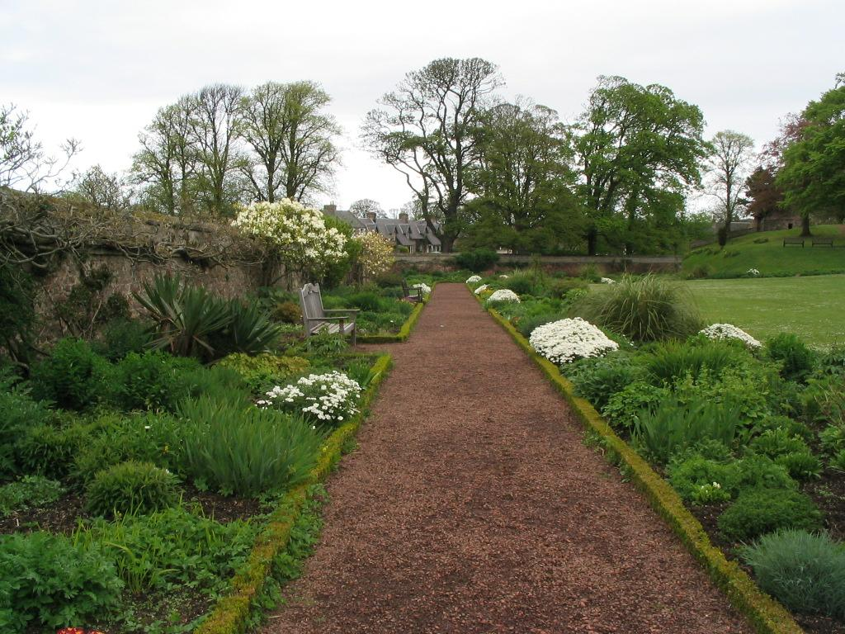
Notes:
Dirleton Castre

Slide 41
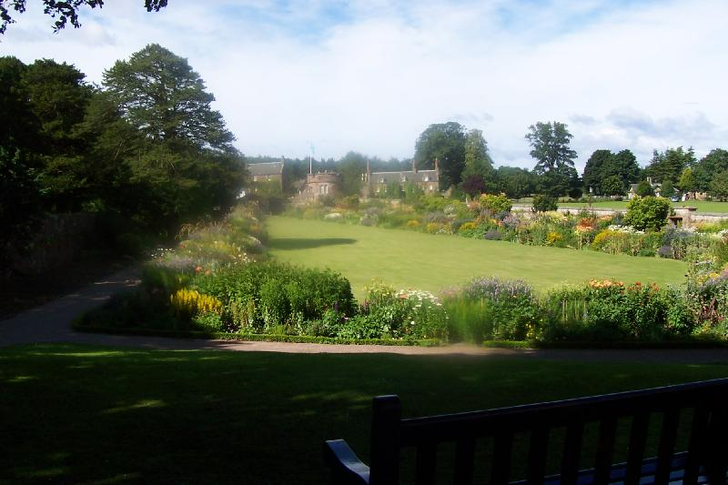
Notes:
Dirleton Castre

Slide 42
DOROTHY CLIVE GARDENS
Dorothy Clive Gardens se encuentran en Staffordshire. Inglaterra.
Abarca una gran variedad de características paisajísticas.
La temporada de visitas se inicia en primavera con las floraciones de los rododendros y azaleas.
Las rosas llenan de colorido el jardín en verano, hasta la llegada de las coloraciones otoñales.

Slide 43
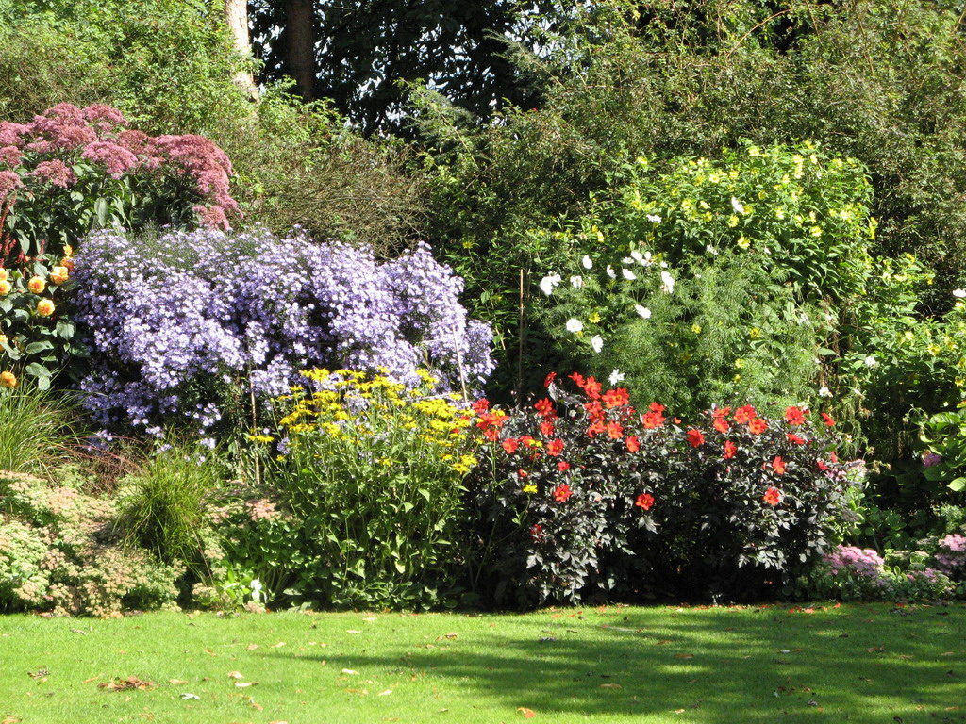
Notes:
Dorothy Clive

Slide 44
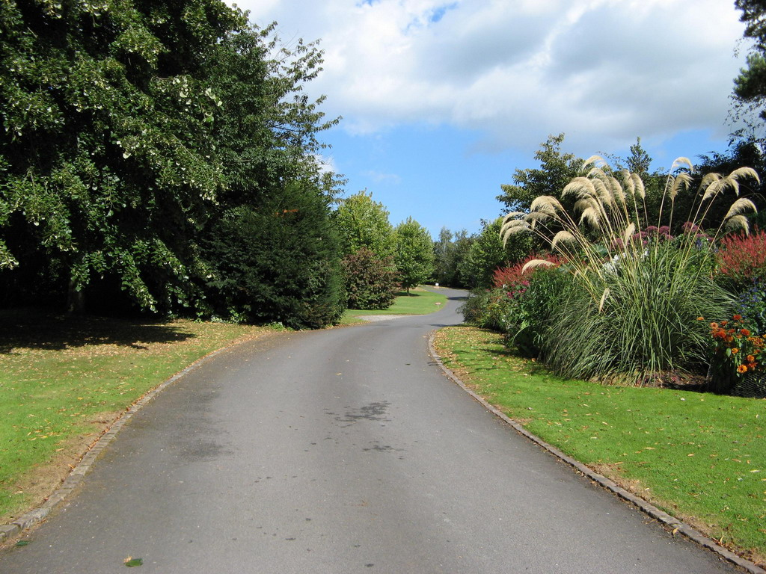
Notes:
Dorothy Clive

Slide 45
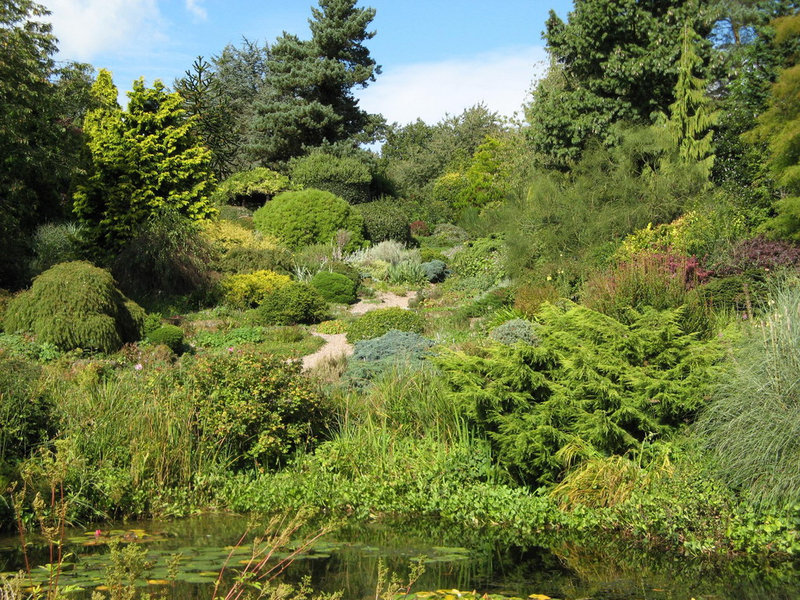
Notes:
Dorothy Clive

Slide 46
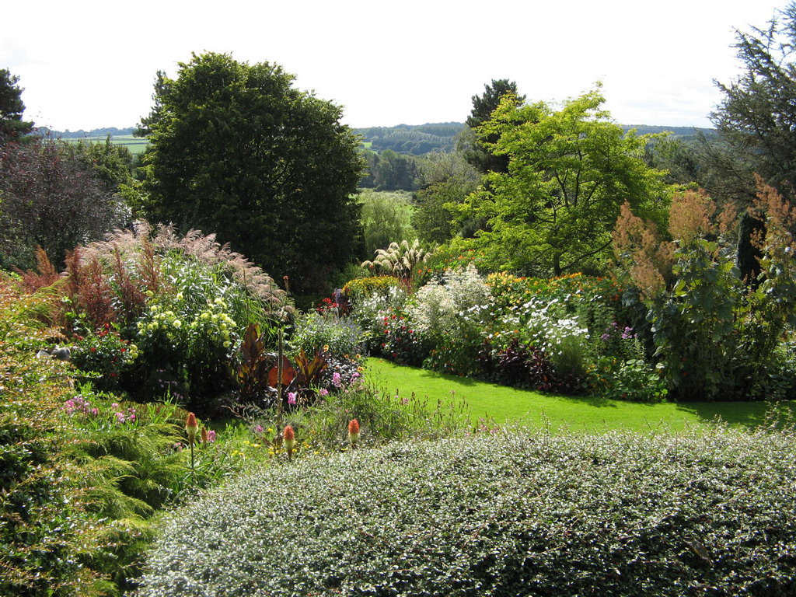
Notes:
Dorothy Clive

Slide 47
DRUM CASTLE
Esta situado cerca de Aberdeen. Escocia.
Es el jardín mas antiguo ocupado de Escocia fue hogar de la familia Irwine durante mas de seis siglos y medio, con veinticuatro generaciones de sucesión ininterrumpida, es conocido como el Castillo Tambor.
En 1975 la ultima Laidd Tambor, Henry Quentin Forbes Irwine legó la casa y 210 has. de tierras a la National Trust of Scotland que es quien gestiona en la actualidad la finca y el jardín.

Slide 48
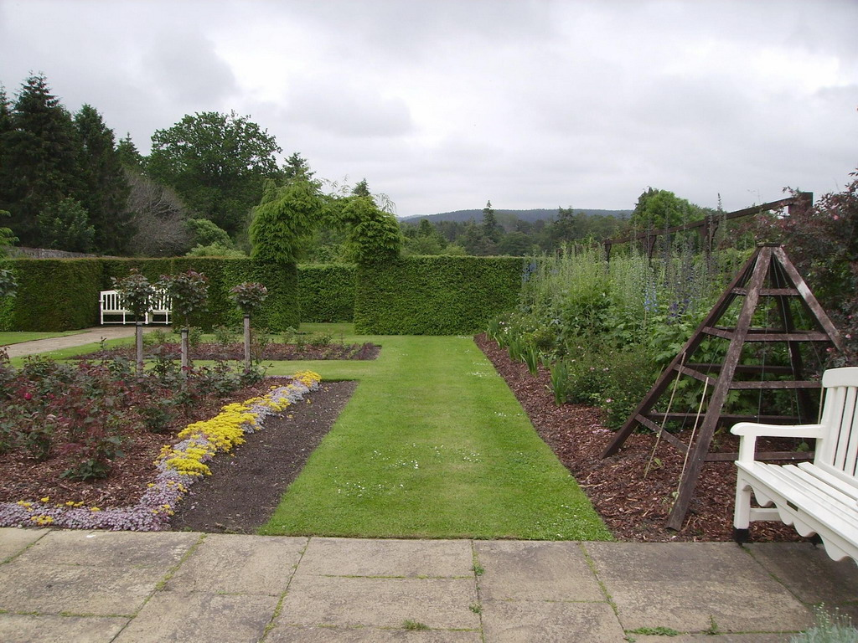
Notes:
Drum Castle

Slide 49
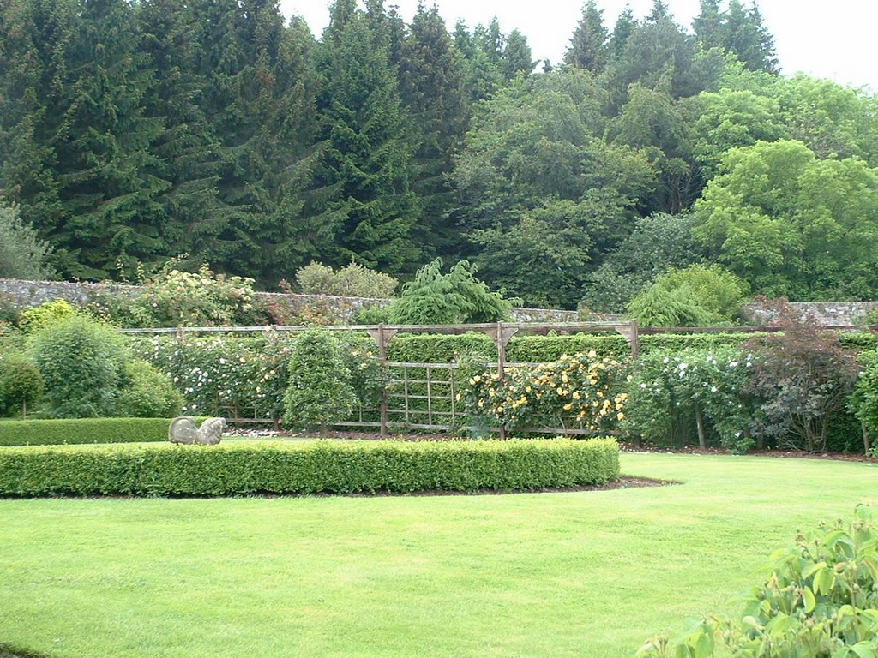
Notes:
Drum Castre

Slide 50
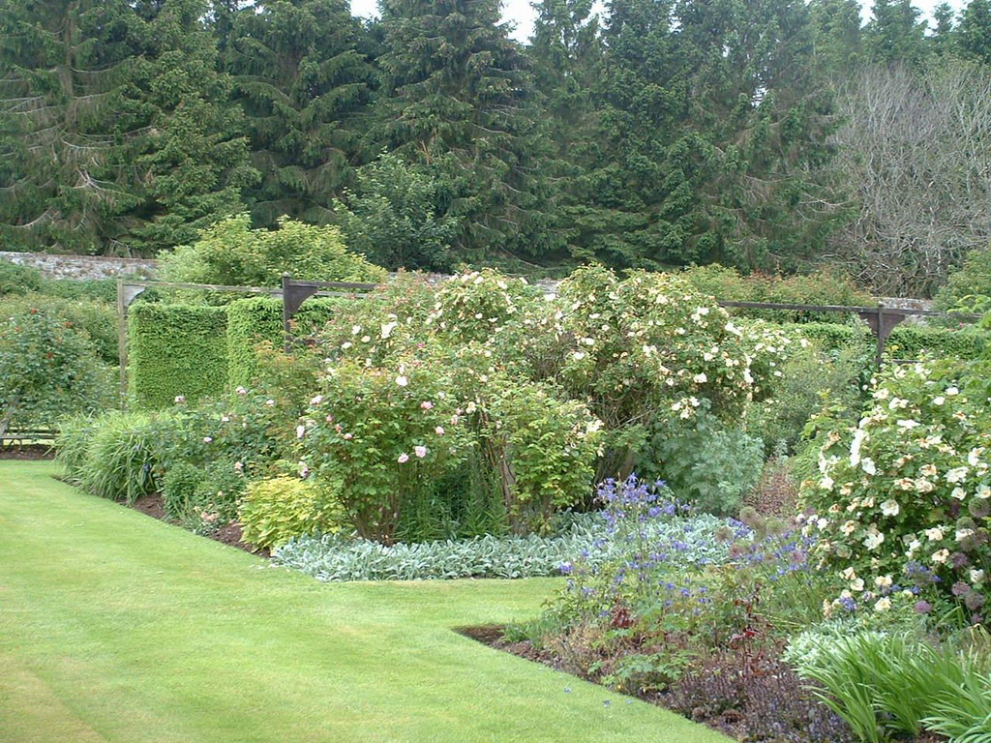
Notes:
Drum Castre

Slide 51
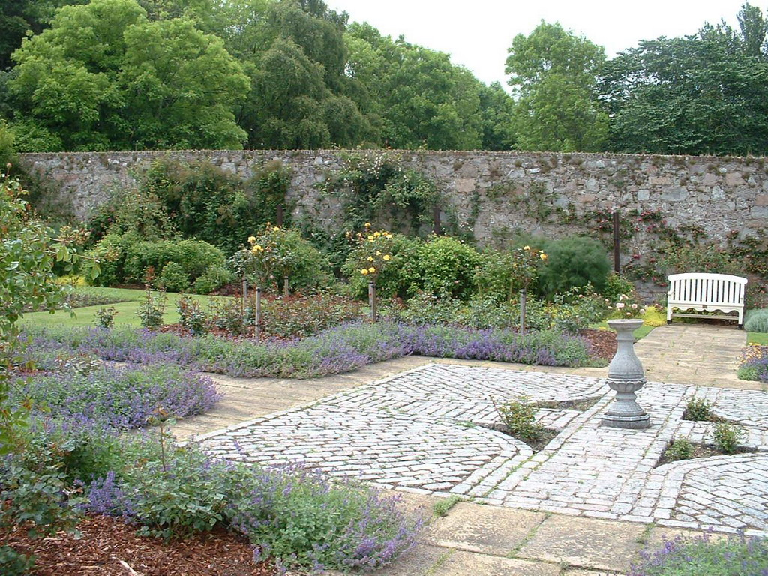
Notes:
Drum Castre

Slide 52
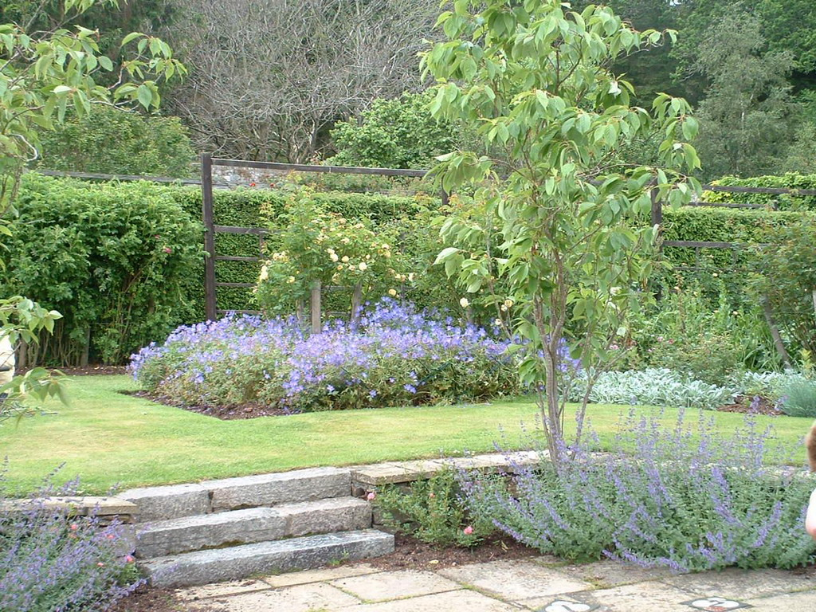
Notes:
Drum Castre

Slide 53
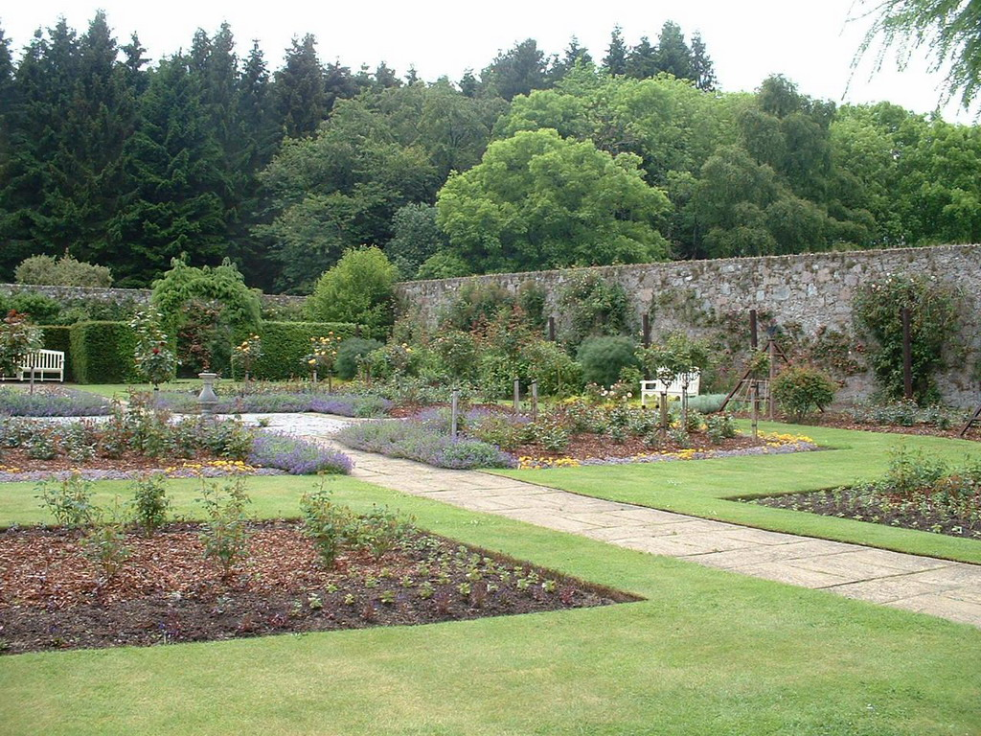
Notes:
Drum Castre

Slide 54
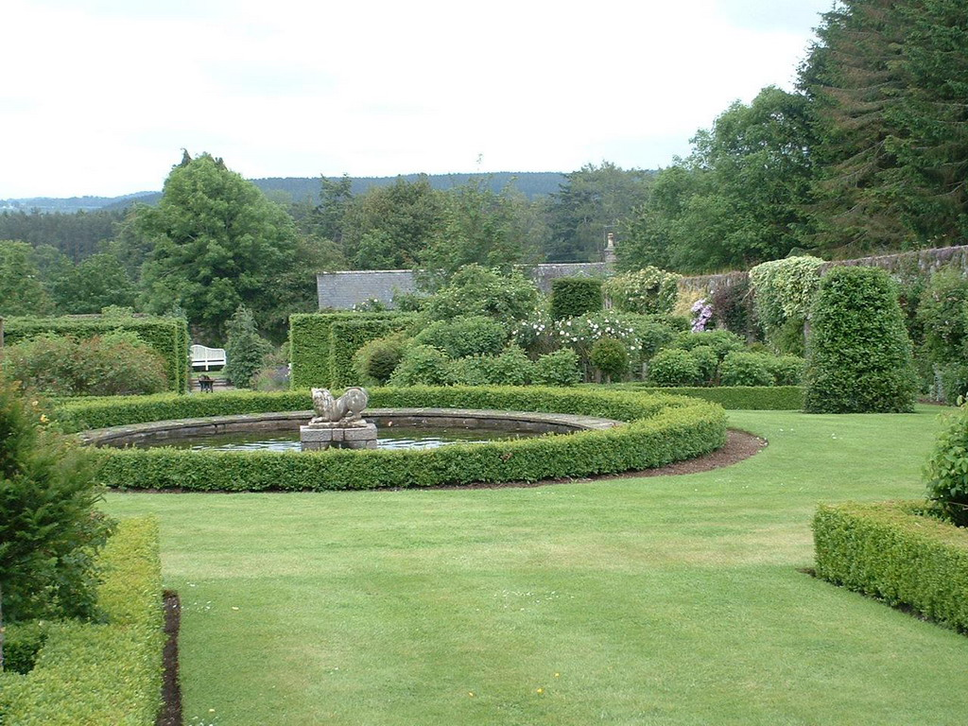
Notes:
Drum Castre

Slide 55
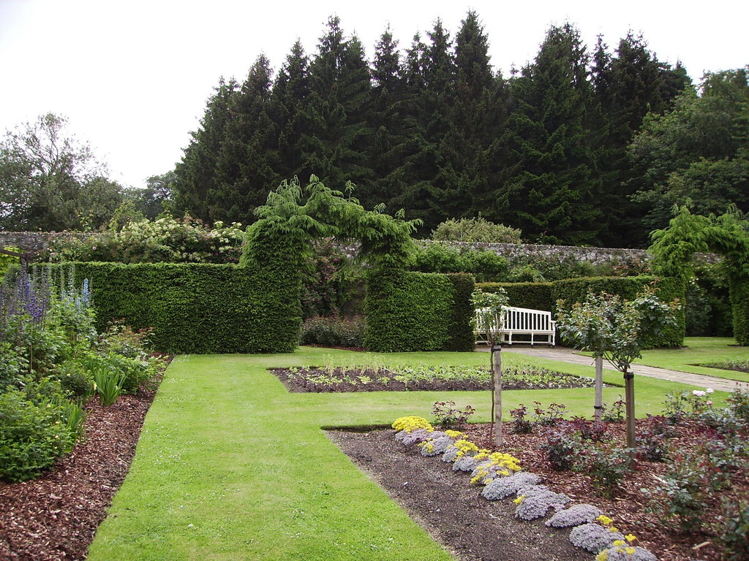
Notes:
Drum Castre

Slide 56
ERDDIG GARDENS
Una casa de principios del siglo XVIII (1720-1740) con los canales formales, avenidas, jardines amurallados y un parque de finales del siglo XVIII por William Emes.
El National Trust ha restaurado Erddig jardín con vista a vuelo de pájaro de 1739 y las ilustraciones de las adiciones del siglo XIX y XX, entre ellos un parterre y un jardín victoriano.

Slide 57
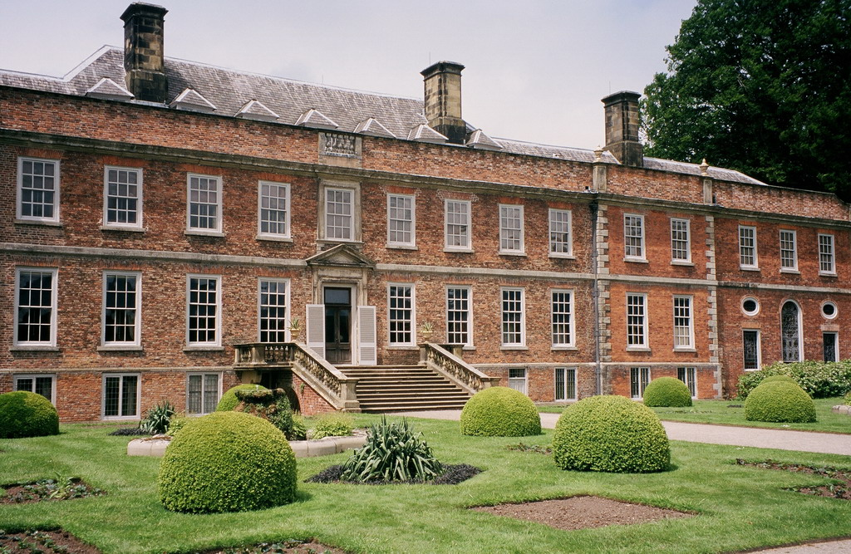
Notes:
Erddig

Slide 58
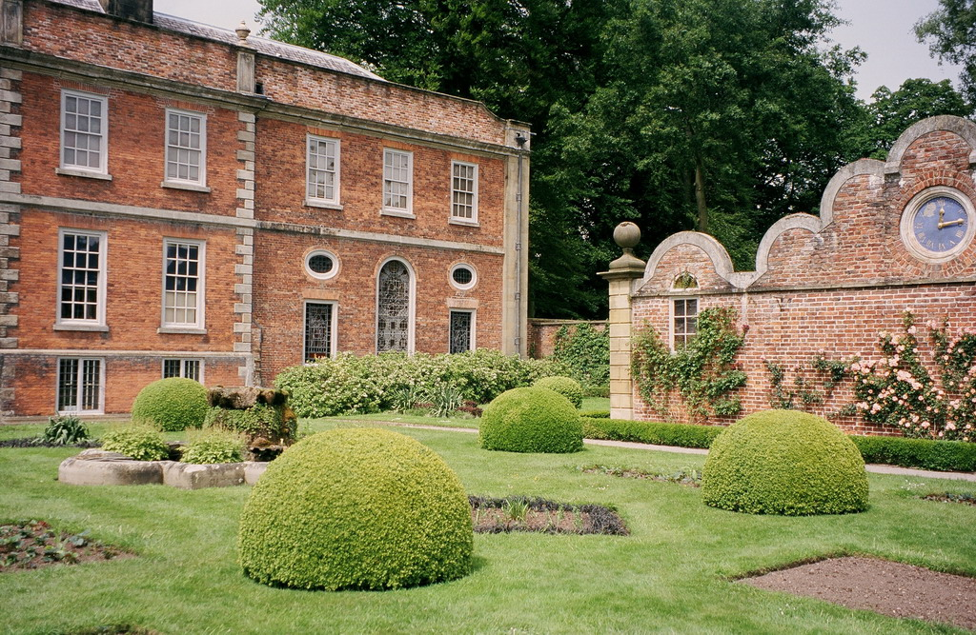

Slide 59
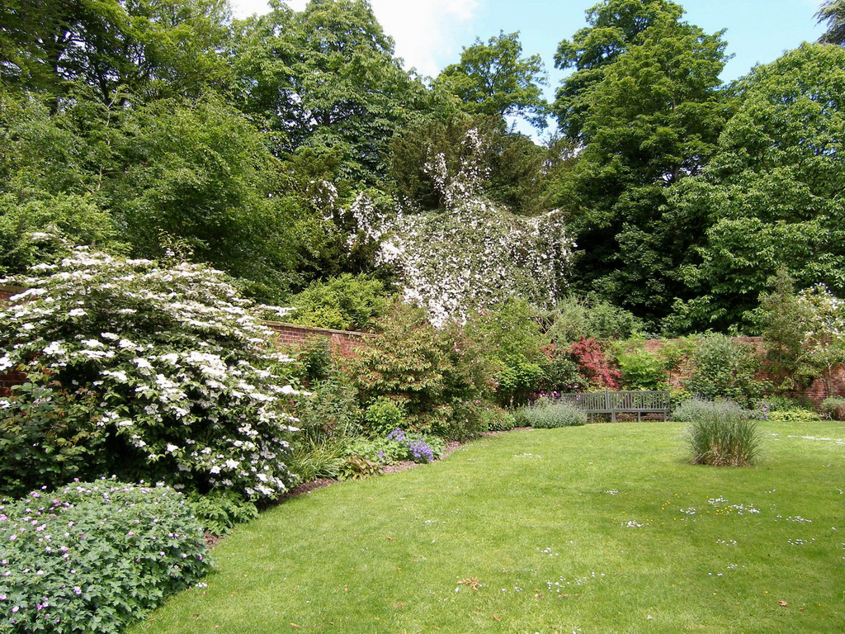
Notes:
Erdigg Gardens

Slide 60
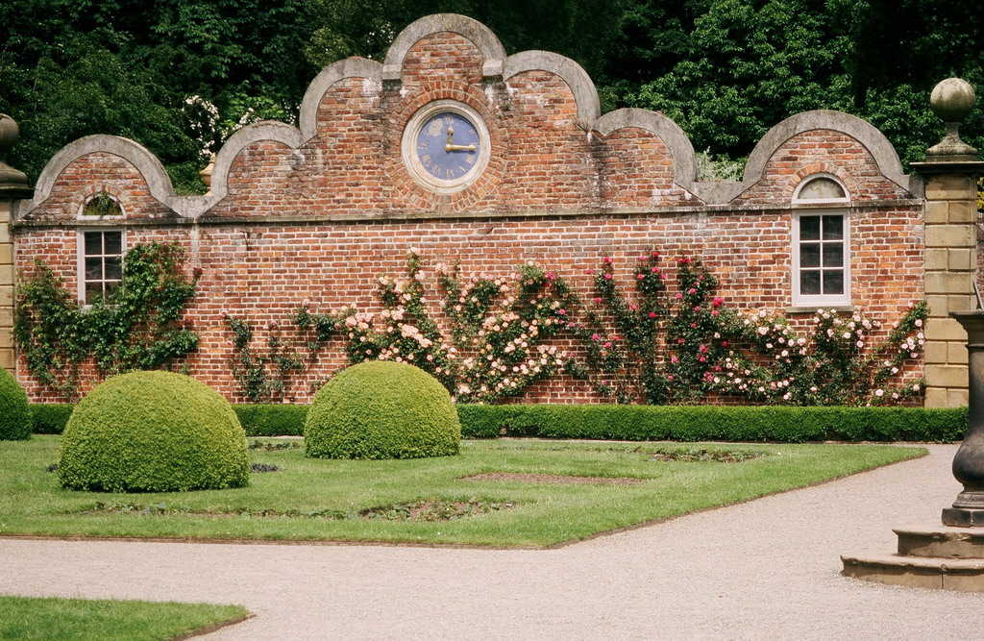
Notes:
Erddig Gardens

Slide 61
EXBURY GARDENS
Exbury Gardens están situados en Hampshire. Inglaterra.
Un espectacular jardín de 80 has de bosques que albergan la famosa colección de rododendros y azaleas, camelias y magnolias de los Rothschild.
Espectaculares coloridos en primavera y otoño, esta considerado el mejor jardín de su genero en Inglaterra.
Lionel Nathal de Rothschild adquirió los terrenos en 1919 e inicio el ambicioso jardín.
En la actualidad esta regentado por la National Trust.

Slide 62
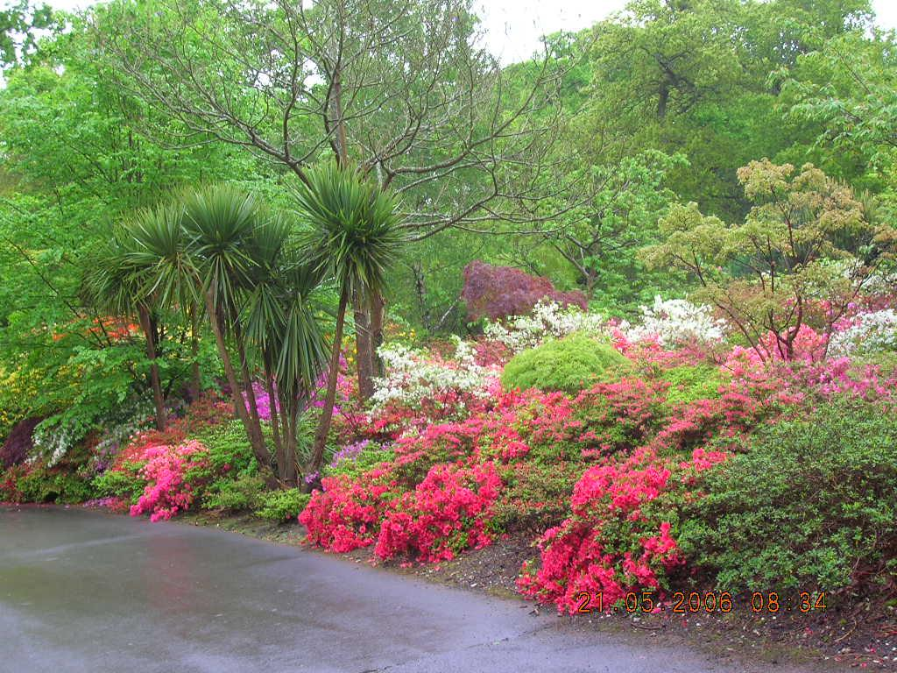
Notes:
Exbury Gardens

Slide 63
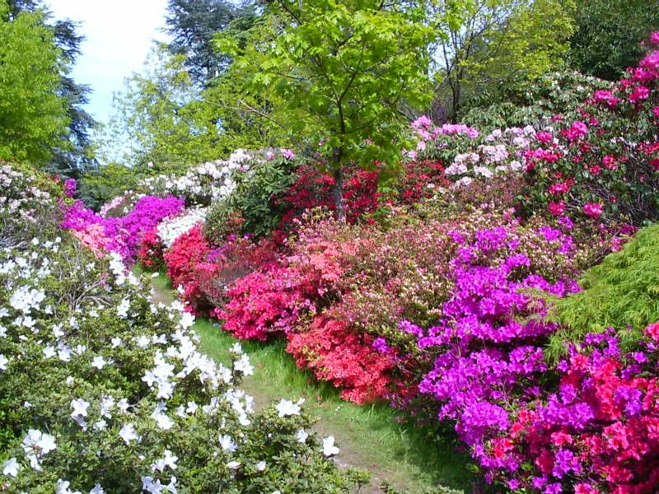
Notes:
Exbury Gardens

Slide 64

Notes:
Exbury Gardens

Slide 65

Notes:
Exbury Gardens

Slide 66

Notes:
Exbury Gardens

Slide 67

Notes:
Exbury Gardens

Slide 68

Notes:
Exbury Gardens

Slide 69

Notes:
Exbury Gardens

Slide 70

Notes:
Exbury Gardens

Slide 71

Notes:
Exbury Gardens

Slide 72

Notes:
Exbury Gardens

Slide 73

Notes:
Exbury Gardens

Slide 74

Notes:
Exbury Gardens

Slide 75

Notes:
Exbury Gardens

Slide 76

Notes:
Exbury Gardens

Slide 77

Notes:
Exbury Gardens

Slide 78

Notes:
Exbury Gardens

Slide 79

Notes:
Exbury Gardens

Slide 80

Notes:
Exbury Gardens

Slide 81
HEVER CASTLE
Hever Castle esta situado en Kent. Inglaterra.
Fue la casa de la familia Bolena.Se inicio en el siglo XIII y se convirtió en casa de campo en 1462 por Geoffrey Boleyn.
La casa desde entonces ha pertenecido a varios propietarios.
El jardín es famoso por sus laberintos, además del jardín italiano, la rosaleda y el lago.

Slide 82

Notes:
Hever Castre

Slide 83

Notes:
Hever Castre

Slide 84

Notes:
Hever Castre

Slide 85

Notes:
Hever Castre

Slide 86

Notes:
Hever Castre

Slide 87

Notes:
Hever Castre

Slide 88

Notes:
Hever Castre

Slide 89

Notes:
Hever Castre

Slide 90

Notes:
Hever Castre

Slide 91

Notes:
Hever Castre

Slide 92

Notes:
Hever Castre

Slide 93

Notes:
Hever Castre

Slide 94

Notes:
Hever Castre

Slide 95

Notes:
Hever Castre

Slide 96

Notes:
Hever Castre

Slide 97
KINGUSSIE
Kingussie es un pequeño pueblo en el Highland región de Escocia .
Es un asentamiento en el Highland Council bajo la tutela de Badenoch y Strathspey , y es la capital del distrito de Badenoch.
Se encuentra junto a la carretera A9 , a pesar de la antigua ruta de la A9 sirve como la principal calle de la ciudad.
Kingussie esta a 42 millas al sur de Inverness.
.

Slide 98

Notes:
Kingussie Park

Slide 99

Notes:
Kingussie Park

Slide 100

Notes:
Kingusie Park

Slide 101

Notes:
Kingussie Park

Slide 102

Notes:
Kingusie Park

Slide 103

Notes:
Kingussie Park

Slide 104

Notes:
Kingussie Park

Slide 105

Notes:
Kingussie Park

Slide 106
LANHYDROCK GARDENS
Lanhydrock Gardens están situados en Bodmin,Cornwall.Inglaterra.
Jardín de 12 has. iniciado en el 1857.
Muchos arboles datan del 1634.
Magnolias, rododendros, camelias y plantas herbáceas de flor.

Slide 107

Notes:
Lanhydrock Gardens

Slide 108

Notes:
Lanhydrock Gardens

Slide 109

Notes:
Lanhydrock Gardens

Slide 110

Notes:
Lanhydrocks Gardens

Slide 111

Notes:
Lanhydrock Gardens

Slide 112

Notes:
Lanhydrock Gardens

Slide 113

Notes:
Lanhydrock Gardens

Slide 114

Notes:
Lanhydrock Gardens

Slide 115

Notes:
Lanhydrock Gardens

Slide 116

Notes:
Lanhydrock Gardens

Slide 117
PITTMEDEN GARDENS
Pitmedden Gardens están situados en el corazón del Noroeste de Aberdeenshire a 15 millas de Aberdeen,
En el 2002 se cumplió el 50 aniversario de la gestión de los jardines por la National Trust of Scotland.
Cuatro parterres a gran escala forman el diseño principal del jardín.
El jardín desapareció en el incendio de la casa, al restaurarlo fue replanteado sobre una superficie de arena y se plantaron los setos de boj, que en un lento proceso han configurado el jardín actual.

Slide 118
Dentro de los parterres se plantan plantas de flor de temporada para mantener el jardín florecido casi todo el año.
Tres fuentes dan la presencia del agua en el jardín.
La casa incendiada no fue restaurada, solo permanece el jardín.

Slide 119

Notes:
Pittmeden Gardens

Slide 120

Notes:
Pittmeden Gardens

Slide 121

Notes:
Pittmeden Gardens

Slide 122

Notes:
Pittmeden Gardens

Slide 123

Notes:
Pittmeden Gardens

Slide 124

Notes:
Pittmeden Gardens

Slide 125

Notes:
Pittmeden Gardens

Slide 126

Notes:
Pittmeden Gardens

Slide 127

Notes:
Pittmeden Gardens

Slide 128

Notes:
Pittmeden Gardens

Slide 129

Notes:
Pittmeden Gardens

Slide 130

Notes:
Pittmeden Gardens

Slide 131
RAGLEY HALL
Están situados en Alpestre, Warwickshire. Inglaterra.
La casa fue diseñada por Robert Hooke en 1680,sigue siendo el hogar de la familia del marques de Hertford, cubre una superficie de 6.500 has.
Los jardines fueron diseñados por Capability Brown.
Durante la guerra sirvió como hospital.

Slide 132

Notes:
Regle Hall

Slide 133

Notes:
Regle Hall

Slide 134

Notes:
Regle Hall

Slide 135

Notes:
Regle Hall

Slide 136
SCOTNEY CASTLE
Se encuentra en el sur de Inglaterra.
Es uno de los jardines románticos originalmente creado en 1830 por Edward Hussein III quien tuvo la idea de incorporar las ruinas de la casa en el jardín.
En 1835 derribo parte del castillo y se construyo su nueva casa estilo isabelino.
En 1970 el jardín y la casa fueron legados a la National Trust.

Slide 137

Notes:
Sontay

Slide 138

Notes:
Sontay

Slide 139

Notes:
Sontay Castre

Slide 140

Notes:
Sontay Castre

Slide 141

Notes:
Sontay

Slide 142
Notes:
Sontay

Slide 143

Notes:
Sontay Castre

Slide 144

Notes:
Scotney Castre

Slide 145

Notes:
Scotney Castre

Slide 146
TREHAVE GARDENS
Están situados en Castre Douglas. Reino Unido.
Es muy conocido por su espectacular floración de narcisos en primavera con mas de 200 variedades ,algunas únicas.
El jardín se extiende sobre una superficie de 24 has. e incluye el jardín secreto, un huerto, una rosaleda, un jardín de brezos, coníferas enanas etc…
El jardín se utiliza como lugar de practicas de la Escuela de Jardinería Practica del Patrimonio Nacional de Escocia.

Slide 147

Notes:
Trehave gardens

Slide 148

Notes:
Threave Gardens

Slide 149

Notes:
Threave Gardens

Slide 150

Notes:
Threave Gardens

Slide 151

Notes:
Threave Gardens

Slide 152

Notes:
Threave Gardens

Slide 153

Notes:
Threave Gardens

Slide 154

Notes:
Threave Gardens

Slide 155

Notes:
Threave Gardens

Slide 156

Notes:
Threave Gardens

Slide 157

Notes:
Threave Gardens

Slide 158

Notes:
Threave Gardens

Slide 159

Notes:
Threave Gardens

Slide 160

Notes:
Trehave Gardens

Slide 161

Notes:
Trehave Gardens

Slide 162

Notes:
Trehave Gardens

